Slide 1
软件工程技术实验
主讲：王犇
西北工业大学软件与微电子学院

Slide 2
第三讲 Java常用类API

Slide 3
主要内容
字符处理
时间日期处理
包装类
JAVA I/O
集合类
异常
多线程

Slide 4
字符处理——java.lang.String类
String 类代表字符串。Java 程序中的所有字符串字面值（如 "abc" ）都作为此类的实例来实现。
字符串是常量；它们的值在创建之后不能改变。字符串缓冲区支持可变的字符串。因为 String 对象是不可变的（Immutable ），所以可以共享它们。
Immutable：不可变对象一旦被创建就它的状态就不能被修改。包装器类型：Integer、Long、Short、Byte、Character、Boolean、Float和Double，以及String、BigInteger、BigDecimal等

Slide 5
字符串的比较
compareTo() 按字典顺序比较两个字符串。
compareToIgnoreCase() 按字典顺序比较两个字符串，不考虑大小写。
equals() 比较此字符串与指定的对象。
equalsIgnoreCase() 比较此字符串与指定的对象，不考虑大小写。
endsWith() 测试此字符串是否以指定的后缀结束。
startsWith() 测试此字符串是否以指定的前缀开始。

Slide 6
字符串转换
toLowerCase() 将所有字符都转换为小写。
toUpperCase() 将所有字符都转换为大写。
trim() 删除空格
replace() 替换字符串。

Slide 7
提取字符串
charAt() 返回指定索引处的 char 值。
subString() 返回字符串的一个子字符串。

Slide 8
查找字符串
indexOf() 返回第一次出现的指定子字符串的索引。

Slide 9
字符串的长度
length() 返回此字符串的长度。
getBytes().length 返回此字符串的字节数 。

Slide 10
将值转化为字符串
valueOf() 返回字符串表示形式。

Slide 11
java.lang.StringBuffer类
可变字符序列。一个类似于 String 的字符串缓冲区，但通过方法调用可以改变该序列的长度和内容。
从速度上来看，字符串如果要改变时建议用这个类，如组成SQL语句。
append() 追加字符串。
toString() 返回字符串表示形式。

Slide 12
System.Text.StringBuilder
J2SE5及以上版本提供
append() 追加字符串。
toString() 返回字符串表示形式。
String “+” → StringBuilder.append()
在字符连接结构比较复杂时，StringBuilder的执行效率更高，对系统资源的消耗更小
避免混用“+”和StringBuilder.append()，例如：sb.append(“abc” + “123”);

Slide 13
时间日期—— java.util.Date
类 Date 表示特定的瞬间，精确到毫秒。
getTime() 返回自 1970 年 1 月 1 日 00:00:00 GMT 以来此 Date 对象表示的毫秒数。

Slide 14
时间日期—— java.util.Calendar
Calendar 类它为特定瞬间与一组诸如 YEAR、MONTH、DAY_OF_MONTH、HOUR 等 日历字段之间的转换提供了一些方法，并为操作日历字段（例如获得下星期的日期）提供了一些方法。
getInstance() 返回Calendar的一个实例。
getTime() 返回Date

Slide 15
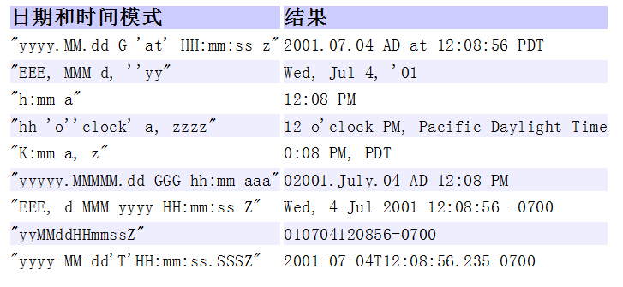
java.text.SimpleDateFormat
SimpleDateFormat 是一个以与语言环境相关的方式来格式化和分析日期的具体类。它允许进行格式化（日期 → 文本）、分析（文本 → 日期）
parse() 从字符串生成 Date。
format() 从Date生成指定模式的字符串。

Slide 16
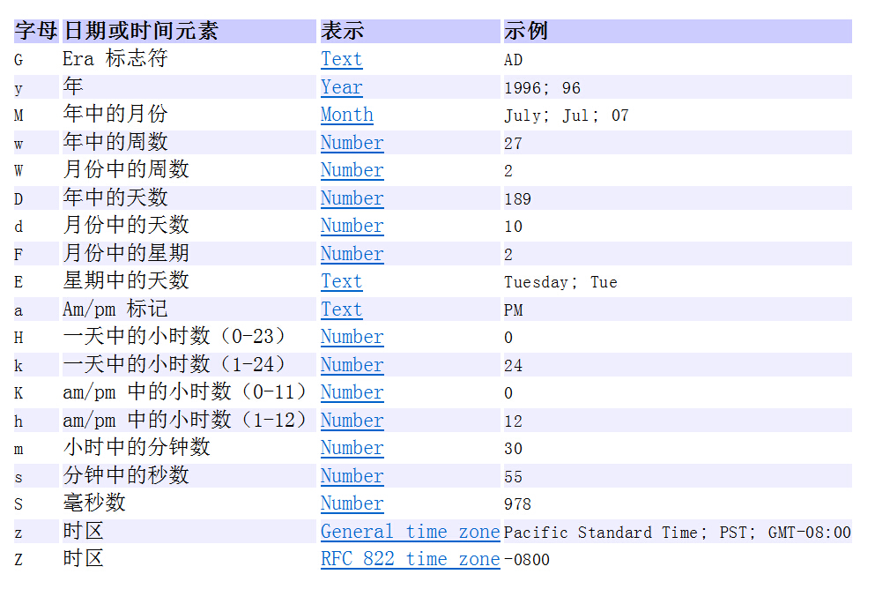


Slide 17
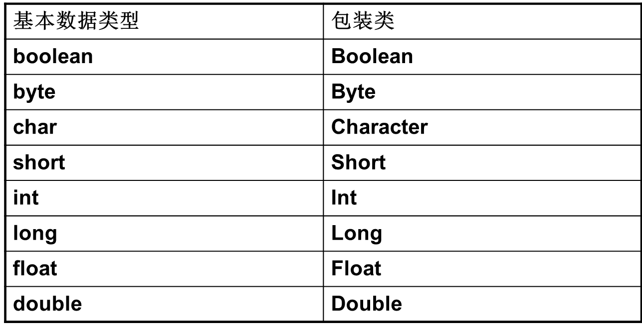
基本类型及其对应包装类
Integer

Slide 18
所有包装类共同方法
带有基本值参数并创建包装类对象的构造函数.如可以利用Integer包装类创建对象,Integer obj=new Integer(145);
带有字符串参数并创建包装类对象的构造函数.如new Integer("-45.36");
将字符串转换为基本值的 parseType方法,如Integer.parseInt(“123");
可生成对象基本值的typeValue方法,如obj.intValue();

Slide 19
生成字符串表示法的toString()方法,如obj.toString().
对同一个类的两个对象进行比较的equals()方法,如obj1.eauqls(obj2);
生成哈稀表代码的hashCode方法,如obj.hasCode();

Slide 20
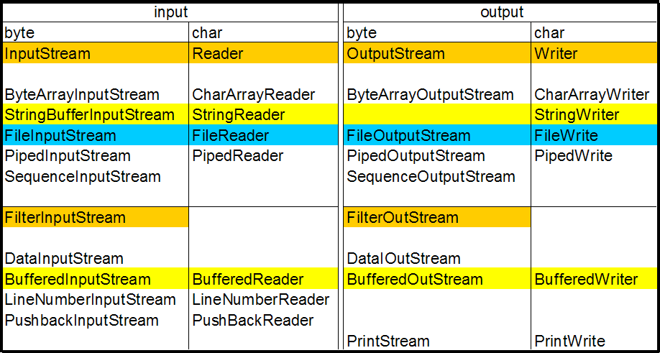
JAVA I/O

Slide 21
JAVA I/O
所有InputSteam及其子类都有read()方法
所有OutputStream及其子类都有write()方法
所有Reader及其子类都有read()方法
所有Writer及其子类都有write()方法
http://blog.csdn.net/yczz/article/details/38761237

Slide 22
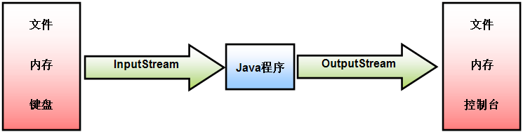
JAVA I/O
流是程序和外界进行数据交换的通道
分为输入流(InputStream)和输出流(OutputStream)。程序通过输入流从数据源读取数据，通过输出流向目的地写数据。

Slide 23
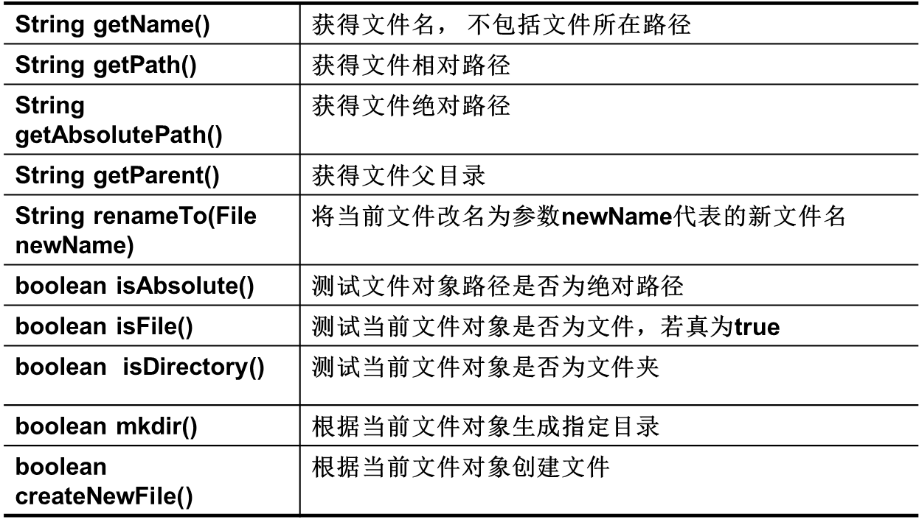
File类常用API

Slide 24
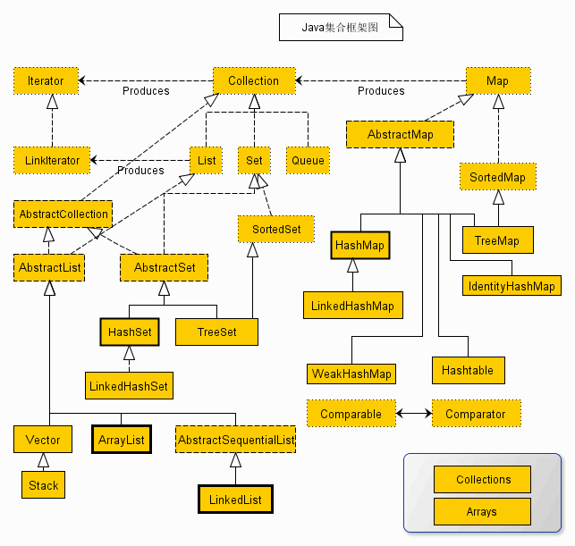
Java 简化集合类框架图

Slide 25
java.util.List接口
此接口的用户可以对列表中每个元素的插入位置进行精确地控制。用户可以根据元素的整数索引（在列表中的位置）访问元素，并搜索列表中的元素。
add(Object o) 向列表的尾部追加指定的元素（object 类型）
get(int index) 返回列表中指定位置的元素。
size() 返回列表中的元素数。
isEmpty() 判断列表是否为空
iterator() 返回以正确顺序在列表的元素上进行迭代的迭代器
remove(int index)移除此列表中指定位置上的元素。
remove(Object o)从列表中移除指定元素的单个实例（如果存在）

Slide 26
java.util.ArrayList类
实现了List 接口，相当于大小可变数组 。
ArrayList<Employee> dst = new ArrayList<Employee> ();
for (int i = 0; i < 10; i++){
Employee e = new Employee();
dst.add(e);
}
for (int i = 0; i < dst.size(); i++) {
Employee e = dst.get(i);
}
for (Employee e : dst ) {
e.getXxx();
}

Slide 27
java.util.Map接口
将键映射到值的对象。也就是说可以用键来访问列表中的数据。
实现Map接口的常用类有HashMap, Hashtable。
注意：一个map对象不能保存两个相同的键。每个键最多和一个值对应。

Slide 28
java.util.Map接口的方法
put(K key, V value) 把一个对象放进列表中
get(Object key) 返回指定键所对应的对象。
containsKey(Object key)如果此映射包含指定键的映射关系，则返回 true。
values()返回映射中所有值的视图集Collection

Slide 29
HashMap
Map<String, Employee> m = new HashMap <String, Employee> ();
Employee e = new Employee ();
m.put (“abc123”, e);
Employee e = (Employee) m. get (“abc123);
其中键值“abc123”是自己定义的一个关键字。
如果列表中已经有了这个键的对象，将会被覆盖。

Slide 30
HashMap的遍历
Iterator iter = map.entrySet().iterator ();
while (iter.hasNext ()) {
Map.Entry me = (Map.Entry)iter.next ();
Employee e = me.getValue ();
System.out.println (e.toString ());
}
for(String key : map.keySet()) {
Employee e = map.get(key);
System.out.println(e.toString());
}

Slide 31
Java异常机制
引入异常机制
Java的异常处理
  异常的抛出、捕获与处理
自定义异常
使用finally

Slide 32
异常处理
异常、错误与事件
一段程序在执行时期（runtime）可能会遇到一些非预期的（unexceptable）或不正常的（abnormal）的错误（errors）。Java的异常处理机制，便是提供便利又强大的执行时期错误处理功能，来处理这类的状况。
在Java里，将这些错误分作异常（Exception）与错误（Error）两大类。Exception类描绘着一些由程序本身及环境所产生的错误。而Error类则描绘一些较少会发生的内部系统错误（internal system errors）。异常可以被捕获（caught）并处理。但错误发生时，通常都不太能做什么，就只能通知使用者关闭程序。

Slide 33
对错误的处理
程序执行的错误
处理错误
  向用户通知错误
  保存全部工作
  让用户适当地退出程序
例外处理
  JAVA检测和报告错误的机制

Slide 34
处理错误的方式
函数式编程中，直接检测调用函数返回值以确定错误内容和位置，存在问题
  检测错误返回的编码工作量,大逻辑上复杂
  返回的错误信息有限，无详细的位置信息等
  返回的错误信息与正确值难以区分
异常处理
  throws，使不能正常结束的方法抛出一个封装了错误信息的对象－Exception
  使用异常处理程序处理异常错误

Slide 35
Throwable类
一个Java异常，指的是一个继承Throwable类的实例。Throwable类与其两个子类：Exception与Error均被放在java.lang包中。而其再往下的子类，则是被放在不同的包中。
Exception
Error

Slide 36
Java中的错误类型
可抛出类Throwable
错误类Error
异常类Exception
Error
Throwable
ArrayIndexOutOfBoundsException
Exception
IOException
……...

Slide 37
异常的产生
编程抛出异常：
  在程序的相应部分抛出例外：
  throw new XXXException();
  throw new XXXException(String describe);
  例:String readData() throws EOFException
{………………..
throw new EOFException(“error”);
………………….}

Slide 38
异常的产生
系统抛出自定义异常
  运行时异常
  程序运行中由Java解释器引发的异常；
  编程时不需捕获或声明。
  如：除0、下标越界、指针异常等
  非运行时异常
  可在编译期由编译器确定某方法是否会发生此类异常；必须编程时捕获或声明
  如：IOException, EOFException

Slide 39
异常的捕获和处理
警戒区：可能会引起异常的代码段
try{
警戒区代码 //引起异常
}catch(ExceptType e){ //捕获异常
异常处理代码 //处理异常
}
异常处理代码(Exception handlers)相当于一类特殊的方法调用

Slide 40
多个异常的处理
可用一组并列的catch块处理多异常情况
  try { . . . }
  catch( 异常类1 e1) { . . . }
  catch( 异常类2 e2) { . . . }
  . . .
匹配规则：
  抛出对象与catch参数类型相同
  抛出对象为catch参数类的子类
  按先后顺序捕获（注意排列顺序）
所以如果catch类型为Exception，就可以捕获所有种类异常

Slide 41
异常处理过程
当遇到关键字 throw 时就抛出一个异常，将控制转移到相关的 catch 块中处理
如果产生异常的方法本身没有相应catch 语句块，则应有throws语句声明异常，退出当前方法并转向上一级调用此方法的方法的 catch 语句块
若始终没有catch块来处理则由运行系统处理

Slide 42
Exception类的几个方法
String getMessage()：返回详细信息
String toString():返回描述，包括详细信息
void printStackTrace(): 打印出异常发生的路径，及引起异常的方法调用的序列
方法均继承自Throwable类

Slide 43
finally
try{……...}
catch(A a){…….}
finally{………}
finally: 不论是否有例外抛出，均执行
用处：用于非内存的系统资源的释放，如打开的文件、建立的数据库连接等

Slide 44
问题
Catch 或 Finally 中有例外怎么办？
异常的再抛出。

Slide 45
自定义异常类
必须从Java已有定义的异常类继承，如Exception、IOException等
可扩展构造函数、变量和方法

Slide 46
小结
异常处理的一个重要目标就是把错误处理的代码同错误发生的地点相分离。这样你能在一段代码中专注于要完成的事情，至于如何处理错误，则放在另一段代码中完成。这样一来，主干代码就不会与错误处理逻辑混在一起，也更容易理解和维护。
对异常来说，关键是理解概念以及如何使用。异常的基本概念是用名称代表发生的问题，并且异常的名称应该可以望文知意。

Slide 47
Java多线程
Java语言的多线程需要操作系统的支持。
Java 虚拟机允许应用程序并发地运行多个执行线程。Java语言提供了多线程编程的扩展点，并给出了功能强大的线程控制API。
在Java中，多线程的实现有两种方式：
  扩展java.lang.Thread类
  实现java.lang.Runnable接口

Slide 48
扩展java.lang.Thread类
class MyThread extends Thread {
public MyThread(String threadName) {
super(threadName);
}
@Override
public void run() {
//线程体
}
}
//启动线程
new MyThread ("A").start();

Slide 49
实现java.lang.Runnable接口
public class MyThread implements Runnable {
@Override
  public void run() {
  //线程体
  }
}
//启动线程
Thread thread1 = new Thread(new MyThread());
thread1.start();

Slide 50
常用API
static Thread currentThread() 返回对当前正在执行的线程对象的引用。
void start() 使该线程开始执行；Java 虚拟机调用该线程的 run 方法。
void join() 等待该线程终止。
void interrupt() 中断线程。
static void yield() 暂停当前正在执行的线程对象，并执行其他线程。

Slide 51
线程的状态
新建状态（New）：新创建了一个线程对象。
就绪状态（Runnable）：线程对象创建后，其他线程调用了该对象的start()方法。该状态的线程位于可运行线程池中，变得可运行，等待获取CPU的使用权。
运行状态（Running）：就绪状态的线程获取了CPU，执行程序代码。
阻塞状态（Blocked）：阻塞状态是线程因为某种原因放弃CPU使用权，暂时停止运行。直到线程进入就绪状态，才有机会转到运行状态。阻塞的情况分三种：
  等待阻塞：运行的线程执行wait()方法，JVM会把该线程放入等待池中。
  同步阻塞：运行的线程在获取对象的同步锁时，若该同步锁被别的线程占用，则JVM会把该线程放入锁池中。
  其他阻塞：运行的线程执行sleep()或join()方法，或者发出了I/O请求时，JVM会把该线程置为阻塞状态。当sleep()状态超时、join()等待线程终止或者超时、或者I/O处理完毕时，线程重新转入就绪状态。
5、死亡状态（Dead）：线程执行完了或者因异常退出了run()方法，该线程结束生命周期。

Slide 52
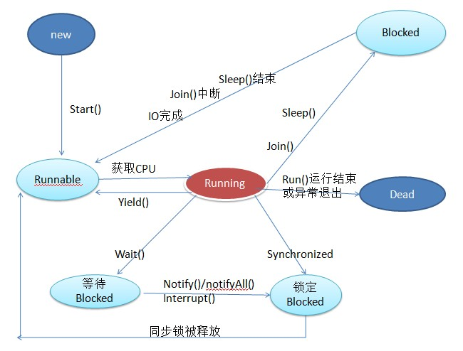
线程的状态转换

Slide 53
Assignment 1
自己设计两个异常类,数据超出最大值>=1000的异常类OverFlowException,数据<=0的异常类UnderFlowException,
这两个异常继承运行异常RuntimeException
再生成一个异常测试类ExceptionTest,定义两个变量intMath1,intMath2用IF语句判断,
intMath1- intMath2 <=0则抛出错误信息”Value is Under Err + 具体的值”
intMath1- intMath2 >=1000则抛出错误信息”Value is Over Err + 具体的值” (以上在main里测试)

Slide 54
Assignment 2
创建一个类Employee，内有属性String name, double salary
创建一个主程序类TestEmployee，控制台给出提示信息，让用户依次输入5组数据以创建5个Employee对象
由于不能确定控制台输入的salary是否为double型，所以请创建一个InputDoubleException异常类，并在用户输入错误数据后抛出
请在主程序类中将输入的5组数据以name为key，Employee对象为value存入HashMap中
请遍历HashMap中的键值对，将他们输出到磁盘文件c:\EmployeeInfo.txt

